Slide 1

EDUKLIPS MINILEKTION
Skapa en Grej Of The Day där du utgår från ett utbildningsklipp
MINILEKTION MED EDUKLIPS

Slide 2
Så här enkelt skapar du en minilektion!
Du behöver:
Fakta till presentationen – checklista för källkritik!
Bilder som är fria att använda.
Eduklips minilektion (mall).
Har du ett Google-konto? Spara den här mallen i Presentationer!
Kunna visa filmen.
Behövs elevkonton och/eller inloggningsuppgifter?
Skrivböcker och pennor.
Tips! Hos din AV-mediacentral eller på eduklips.se finns färdiga minilektioner att välja bland. Sök på ”minilektion” för att hitta alla som finns.
1. Kontrollera fakta – glöm inte källkritiken!
2. Använd eduklips mall för att SKAPA din minilektion!
3. PRESENTERA DIN LEDTRÅD!
4. följ upp med FILMKLIPP & MINILEKTION!
5. eleverna dokumenterar I skrivböckerna!
MINILEKTION MED EDUKLIPS

Slide 3
Hur följer jag upphovsrätten?
Precis som med allt material behöver du källkritiskt kontrollera vad som är fritt att använda.
Länkar du till utbildningsklippet via din AV-mediacentral – eller har ett giltigt abonnemang – vet du att du följer reglerna om upphovsrätt.
Praktiska tips!
Gör din sökning i Google och välj filter ”Bilder”. Längst till höger i menyn väljer du sen ”Verktyg” och ”Användningsrättigheter”.
I rullgardinsmenyn finns flera lämpliga val, t.ex. ”Som får användas och ändras.”
Fritextsök ”bilder fria att använda”, men dubbelkolla villkoren i det finstilta innan du använder dem.
Om du vill visa en film behöver den ha institutionella rättigheter – kontrollera vad som gäller för skolvisningar på Visningsrätt.
MINILEKTION MED EDUKLIPS

Slide 4
Var hittar jag säkra källor?
Vissa källor är säkrare än andra att använda.
Exempel på sådana källor är:
Myndigheter, kommuner och offentliga organisationer (t.ex. Regeringen, Forum för Levande Historia, Rymdstyrelsen, Statistikmyndigheten SCB, Folkhälsomyndigheten).
Etablerad media (t.ex. SVT, SR, DN, SvD, Världens historia).
Museer, ​läroverk, ​skolor och universitet (t.ex. Stockholms universitet, Naturhistoriska Riksmuseet, Skansen, Vitlycke museum, Vasamuseet)
Etablerade lärarresurser (t.ex. SO-rummet, Learn English Kids).
Uppslagsverket NE.se.
Wikipedia (använd flera källor för att kontrollera informationen då alla kan redigera innehållet).
Källkritiska kontrollfrågor:
Bakom fakta finns alltid en avsändare – ingen fakta är objektiv. Vem står bakom källan?
Vilka bakomliggande syften kan avsändaren ha för att göra informationen tillgänglig – är källan tillförlitlig?
Kan du hitta samma fakta hos fler källor – skiljer den sig åt på avgörande punkter?
MINILEKTION MED EDUKLIPS

Slide 5
EDUKLIPS MINILEKTION (mall)
Användningstips: (ta bort denna textruta när du följt tipsen)
Spara denna Presentation nu, med ett nytt namn som passar din Grej Of The Day.
MINILEKTION MED EDUKLIPS

Slide 6
EDUKLIPS MINILEKTION
LEDTRÅD
(Skriv din ledtråd här)
Exempel: – Vem är tystast i djungeln? (Svar: Tigern)
Användningstips: (ta bort denna textruta när du följt tipsen)
Skriv en klurig ledtråd till minilektionen.
Visa ledtråden dagen innan (så eleverna har gott om tid på sig att gissa).
MINILEKTION MED EDUKLIPS

Slide 7
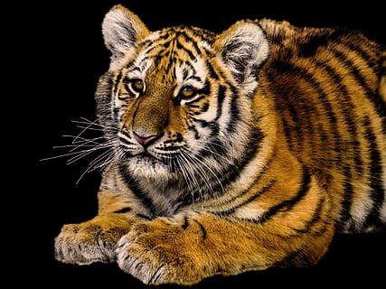
EDUKLIPS MINILEKTION
(SKRIV DIN RUBRIK HÄR)
Användningstips: (ta bort denna textruta när du följt tipsen)
Rubriken kan vara t.ex. ”Ett djur”, ”En händelse”
”Ett land”, ”En uppfinning” osv…
Visa svaret på ledtråden med bild. Högerklicka på bilden och välj ”Ändra bild”.
MINILEKTION MED EDUKLIPS

Slide 8

FILMVISNING!
Visa utbildningsklippet – länka till filmen. Eller lägg till videon i din presentation.
MINILEKTION MED EDUKLIPS

Slide 9
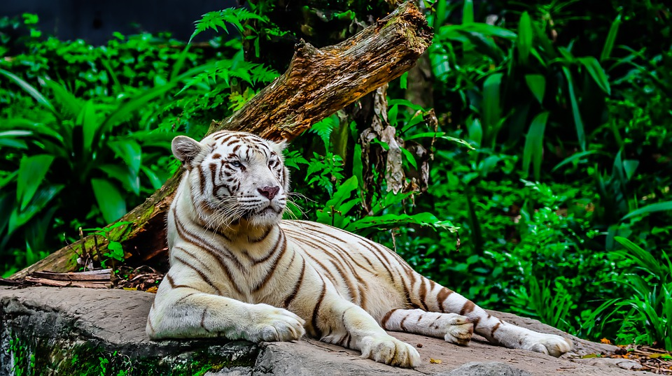
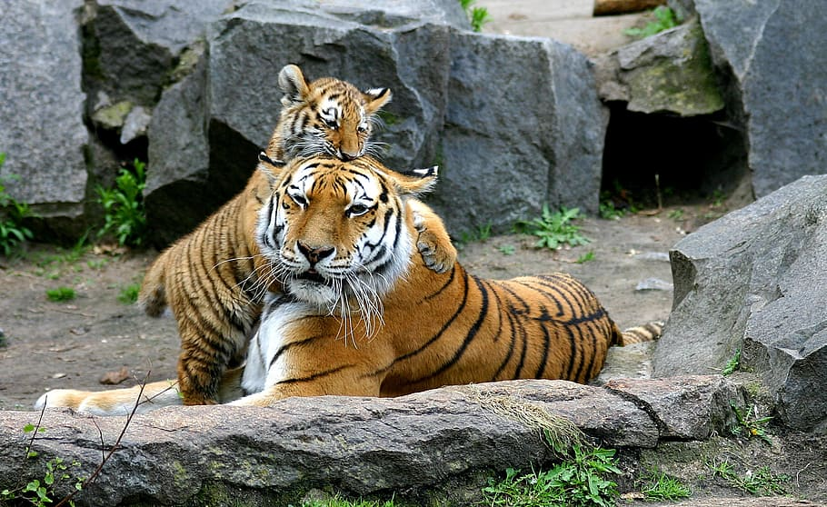
FAKTA OM …
Exempel på fakta:
Namn på djuret
Var och hur länge lever det?
Utseende och egenskaper?
Vad äter det?
Hur tar det hand om sina ungar?
Användningstips: (ta bort denna textruta när du följt tipsen)
I listan till vänster: Skriv betydelsefulla och intressanta (roliga, sorgliga, udda) fakta som du kan hitta!
För att byta bilder: Högerklicka på bilden och välj ”Ändra bild”.
MINILEKTION MED EDUKLIPS

Slide 10
VAD HAR DU LÄRT DIG?
Skriv i din Grej Of The Day-bok
Kom ihåg rubrik och datum
Svara på frågorna när, var och hur?
Användningstips: (ta bort denna textruta när du följt tipsen)
Låt eleverna ha varsin skrivbok där de samlar Grej Of The Day. Avsluta minilektionen med att de får skriva i den 5-10 min.
Hur mycket eleverna ska skriva och rita är upp till var och en. Men rubrik, datum och svar på frågorna när, var och hur bör finnas med.
MINILEKTION MED EDUKLIPS

Slide 11
LYCKA TILL!
Vi hoppas du får nytta av din minilektion!
Tack för inspirationen Micke Hermansson - upphovsmannen bakom idén till Grej of the Day!
MINILEKTION MED EDUKLIPS

